Slide 1
Álgebra relacional

Slide 2
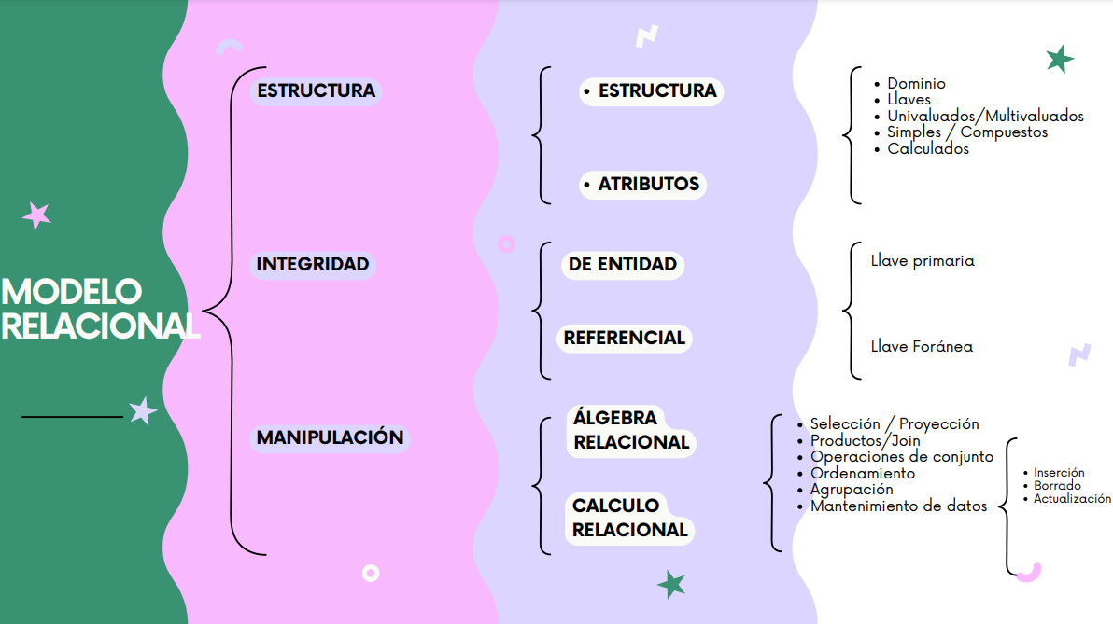

Slide 3
Álgebra relacional
Selección(σ)
Proyección(∏)
Producto cartesiano (A X B)
Reunión (R F S)
Operación sobre conjuntos
Álgebra relacional
Unión A U B Intersección A ∩ B
Diferencia A-B
División A ÷ B

Slide 4
Algebra Relacional
Se llama álgebra relacional a un conjunto de operaciones simples sobre tablas relacionales, a partir de las cuales se definen operaciones más complejas mediante composición. Definen, por tanto, un pequeño lenguaje de manipulación de datos.
El elemento fundamental del modelo relacional de bases de datos es la tabla relacional. Una tabla relacional es una representación extensional de una relación definida sobre un cierto dominio.
Da clases
Profesor | Grupo
Camacho | 1CM7
Suárez | 2CV5
Mandrake | 3CV19
Ortigoza | 4CV15
Quintanilla | 2CM10

Slide 5
Algebra Relacional
Es un método que consiste básicamente en crear o construir nuevas relaciones a partir de relaciones existentes.
Existen 2 tipos de operadores algebraicos:
Operadores básicos o primitivos.
Operadores no básicos o derivados.
Operadores básicos o primitivos. Se clasifican en:
Selección (σ).
Proyección (π).
Producto cartesiano (X).
Unión (U).
Diferencia (-).

Slide 6
Este operador permite seleccionar un subconjunto de filas o registros de una relación y de acuerdo a la condición planteada los registros serán seleccionados para formar parte de un nuevo subconjunto.
Notación: σ_{Predicado} (R)
Objetivo: Seleccionar las tuplas que satisfagan el predicado dado.
Predicado: Se trata de una operación que incluye cualquiera d ellos operadores (>,<,≥, ≤, ^,v, ¬)
Operandos: Atributos o constantes.
Selección

Slide 7
Algebra Relacional - Selección(σ)
Selección(σ)
Fórmula: σ_{Selección} (tabla)
σ_{Edad>=22} (Alumno)
σ_{Nombre=‘Pedro’} (Alumno)
σ_{ID>=‘20’ & Edad≥20} (Alumno)
Alumno
ID | Nombre | Boleta | Edad
01 | Karen | 2010569874 | 18
15 | Daniel | 2009568974 | 20
20 | José | 2012458796 | 22
35 | Pedro | 2008896541 | 22
37 | Lucero | 2020632578 | 25
ID | Nombre | Boleta | Edad
20 | José | 2012458796 | 22
35 | Pedro | 2008896541 | 22
37 | Lucero | 2020632578 | 25
ID | Nombre | Boleta | Edad
35 | Pedro | 2008896541 | 22
ID | Nombre | Boleta | Edad
20 | José | 2012458796 | 22
35 | Pedro | 2008896541 | 22
37 | Lucero | 2020632578 | 25

Slide 8
Proyección
Este operador permite extraer columnas de una relación y de esta manera crea un subconjunto de atributos de la relación, además elimina las filas duplicadas.
∏_{Lista de Atributos}(R)
Objetivo: Obtener una tabla a partir de R, eliminando los atributos no especificados.
En la tabla resultante aparecen los atributos en el mismo orden que en la lista
Los renglones duplicados se eliminan

Slide 9
Algebra Relacional - Proyección(∏)
∏_{Columna1, Columna2,…,Columna n} (tabla)
∏_{Nombre, Edad}(Alumno)
∏_{Nombre, credito}(Materia)
∏_{Contacto}(Tutor)
Alumno
ID | Nombre | Boleta | Edad
01 | Karen | 2010569874 | 18
15 | Daniel | 2009568974 | 20
20 | José | 2012458796 | 22
35 | Pedro | 2008896541 | 22
37 | Lucero | 2020632578 | 25
Tutor
ID | Nombre | Contacto | Id_Alumno
10 | Carlos | 5587968478 | 01
18 | Jorge | 5689961100 | 15
21 | Elena | 5563014755 | 20
27 | Sandra | 5589025874 | 35
Materia
ID | Nombre | Salon | Credito
10 | Cálculo I | 1345 | 12,5
18 | Base de datos | 2205 | 13,0
Nombre | Edad
Karen | 18
Daniel | 20
José | 22
Pedro | 22
Lucero | 25
Nombre | Credito
Cálculo I | 12,5
Base de datos | 13,0
Contacto
5587968478
5689961100
5563014755
5589025874

Slide 10
Producto Cartesiano
Es una relación que consiste en la concatenación de cada una de las filas de la relación R con cada una de las filas de la relación S.

Slide 11
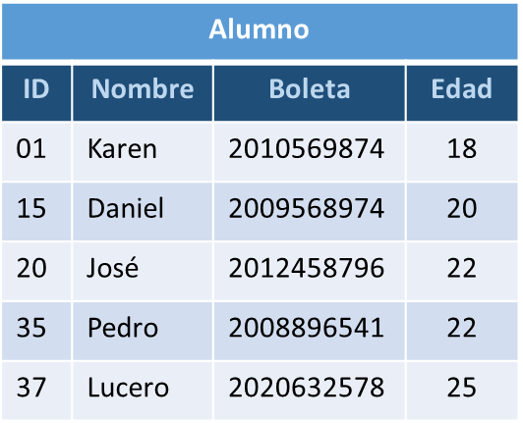
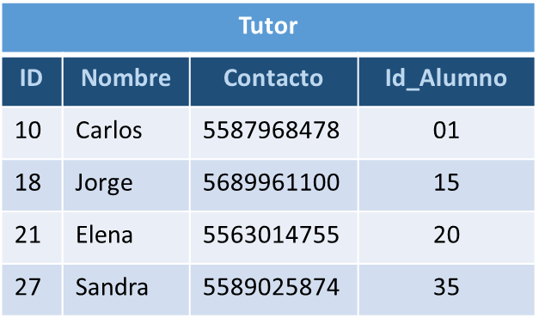
Álgebra Relacional - Producto cartesiano (AXB)
Fórmula: Tabla1 x Tabla2
Ejemplo: Alumno x Tutor
Col 4 + 4 = 8
Filas 5 x 4 = 20
ID | Nombre | Boleta | Edad | ID | Nombre | Telefono | ID_alumno
01 | Karen | 2010569874 | 18 | 10 | Carlos | 5587968478 | 01
15 | Daniel | 2009568974 | 20 | 10 | Carlos | 5587968478 | 01
20 | José | 2012458796 | 22 | 10 | Carlos | 5587968478 | 01
35 | Pedro | 2008896541 | 22 | 10 | Carlos | 5587968478 | 01
37 | Lucero | 2020632578 | 25 | 10 | Carlos | 5587968478 | 01
01 | Karen | 2010569874 | 18 | 18 | Jorge | 5689961100 | 15
15 | Daniel | 2009568974 | 20 | 18 | Jorge | 5689961100 | 15
20 | José | 2012458796 | 22 | 18 | Jorge | 5689961100 | 15
35 | Pedro | 2008896541 | 22 | 18 | Jorge | 5689961100 | 15
37 | Lucero | 2020632578 | 25 | 18 | Jorge | 5689961100 | 15
01 | Karen | 2010569874 | 18 | 21 | Elena | 5563014755 | 20
15 | Daniel | 2009568974 | 20 | 21 | Elena | 5563014755 | 20
20 | José | 2012458796 | 22 | 21 | Elena | 5563014755 | 20
35 | Pedro | 2008896541 | 22 | 21 | Elena | 5563014755 | 20
37 | Lucero | 2020632578 | 25 | 21 | Elena | 5563014755 | 20
01 | Karen | 2010569874 | 18 | 27 | Sandra | 5589025874 | 35
15 | Daniel | 2009568974 | 20 | 27 | Sandra | 5589025874 | 35
20 | José | 2012458796 | 22 | 27 | Sandra | 5589025874 | 35
35 | Pedro | 2008896541 | 22 | 27 | Sandra | 5589025874 | 35
37 | Lucero | 2020632578 | 25 | 27 | Sandra | 5589025874 | 35

Slide 12
Ejemplos - Álgebra Relacional
Alumno
ID | Nombre | Boleta | Edad
01 | Karen | 2010569874 | 18
15 | Daniel | 2009568974 | 20
20 | José | 2012458796 | 22
35 | Pedro | 2008896541 | 22
37 | Lucero | 2020632578 | 25
Tutor
ID | Nombre | Contacto | Id_Alumno
01 | Carlos | 5587968478 | 01
18 | Jorge | 5689961100 | 15
21 | Elena | 5563014755 | 20
27 | Sandra | 5589025874 | 35
C ← ∏_{nombre, Telefono,Id_Alumno}(Tutor)
1) Obtener el nombre y teléfono del tutor del alumno Karen
A ← σ_{Nombre=‘Karen’}(Alumno)
B ← ∏_{ID}(A)
C
Nombre | Contacto | Id_Alumno
Carlos | 5587968478 | 01
Jorge | 5689961100 | 15
Elena | 5563014755 | 20
Sandra | 5589025874 | 35
A
ID | Nombre | Boleta | Edad
01 | Karen | 2010569874 | 18
D ← B X C
B
ID
01
D
ID | Nombre | Telefono | Id_Alumno
01 | Carlos | 5587968478 | 01
01 | Jorge | 5689961100 | 15
01 | Elena | 5563014755 | 20
01 | Sandra | 5589025874 | 35

Slide 13
E ← σ_{ID=Id_Alumno}(D)
F ← ∏_{Nombre, Telefono}(E)
E
ID | Nombre | Telefono | Id_Alumno
01 | Carlos | 5587968478 | 01
F
Nombre | Telefono
Carlos | 5587968478

Slide 14
Alumno
ID | Nombre | Boleta | Edad
01 | Karen | 2010569874 | 18
15 | Daniel | 2009568974 | 20
20 | José | 2012458796 | 22
35 | Pedro | 2008896541 | 22
37 | Lucero | 2020632578 | 25
Materia
ID_Mat | Nombre | Salon | Credito
10 | Cálculo I | 1345 | 12,5
18 | Base de datos | 2205 | 13,0
2) Obtener el nombre de los alumnos inscritos en Base de datos
A ← σ_{Nombre=‘Base de datos’}(Materia)
B ← ∏_{ID_Mat}(A)
D ← ∏_{ID}(C)
F ← D X E
C ← σ_{B.ID_Mat=Inscrito.ID_Mat}(B X Inscrito)
→
E ← ∏_{ID,Nombre}(Alumno)
A
ID | Nombre | Salon | Credito
18 | Base de datos | 2205 | 13,0
Inscrito
ID_Alumno | ID_Mat
01 | 18
35 | 10
15 | 18
B
ID_Mat
18
B
ID_Alumno
01
15
F
ID_Alumno | ID | Nombre
01 | 01 | Karen
15 | 01 | Karen
01 | 15 | Daniel
15 | 15 | Daniel
01 | 20 | José
15 | 20 | José
01 | 35 | Pedro
15 | 35 | Pedro
01 | 37 | Lucero
15 | 37 | Lucero
B X Inscrito
ID_Mat | ID_Alumno | ID_Mat
18 | 01 | 18
18 | 35 | 10
18 | 15 | 18
C
ID_Mat | ID_Alumno | ID_Mat
18 | 01 | 18
18 | 15 | 18
E
ID | Nombre
01 | Karen
15 | Daniel
20 | José
35 | Pedro
37 | Lucero

Slide 15
G ← σ_{ID_Alumno=‘ID’}(F)
H ← ∏_{Nombre}(G)
∏_{Nombre}(σ_{ID_Alumno=‘ID’}(D X E))
F
ID_Alumno | ID | Nombre
01 | 01 | Karen
15 | 15 | Daniel
H
Nombre
Karen
Daniel

Slide 16
La unión de 2 relaciones R y S es otra relación la cual va a tener los registros de R en S o en ambas, además se eliminan los registros duplicados.
En esta relación R y S deben ser compatibles es decir que deben estar definidas sobre el mismo conjunto de atributos.
Notación: R U S
Objetivo: Obtener una tabla que contiene las tuplas de la primera relación además de las tuplas de la segunda relación. Los renglones duplicados se eliminan.
Condiciones a cumplir: Al adaptar los operadores de conjunto a las relaciones se debe asegurar que exista compatibilidad entre ellas:
Tienen el mismo grado, los atributos tienen el mismo nombre y el dominio del atributo i de R es el mismo que el atributo i de S ∀ i.
Unión A U B

Slide 17
Profesor
RFC | Nombre | Sueldo | Depto
SACV750524 | Sandra Martínez | $10,000 | Sistemas
HEFC790926 | Daniel López | $8,000 | Sociales
ROPJ081001 | David Rosas | $23,000 | Sistemas
FORG760206 | Pedro Camarena | $7,500 | Programación
HEVC950826 | Lucero Venegas | $30,000 | Sistemas
FGRE857410 | Ramiro De la O | $12,700 | Programación
Algebra Relacional - Unión(U)
R ← σ_{Sueldo} _{≥10,000}(Profesor)
R
RFC | Nombre | Sueldo | Depto
SACV750524 | Sandra Martínez | $10,000 | Sistemas
ROPJ081001 | David Rosas | $23,000 | Sistemas
HEVC950826 | Lucero Venegas | $30,000 | Sistemas
FGRE857410 | Ramiro De la O | $12,700 | Programación
T ← ∏_{Nombre}(R U S)
S ← σ_{Depto=’Sistemas’}(Profesor)
T
Nombre
Sandra Martínez
David Rosas
Lucero Venegas
Ramiro De la O
S
RFC | Nombre | Sueldo | Depto
SACV750524 | Sandra Martínez | $10,000 | Sistemas
ROPJ081001 | David Rosas | $23,000 | Sistemas
HEVC950826 | Lucero Venegas | $30,000 | Sistemas

Slide 18
Diferencia A - B
La diferencia de 2 relaciones R y S es otra relación la cual va a tener los registros que están en R pero no están en S.
En esta relación R y S deben ser compatibles.

Slide 19
Profesor
RFC | Nombre | Sueldo | Depto
SACV750524 | Sandra Martínez | $10,000 | Sistemas
HEFC790926 | Daniel López | $8,000 | Sociales
ROPJ081001 | David Rosas | $23,000 | Programación
FORG760206 | Pedro Camarena | $7,500 | Sistemas
HEVC950826 | Lucero Venegas | $30,000 | Sistemas
FGRE857410 | Ramiro De la O | $12,700 | Programación
Algebra Relacional - Diferencia(R - S)
R ← σ_{Sueldo} _{≥10,000}(Profesor)
R
RFC | Nombre | Sueldo | Depto
SACV750524 | Sandra Martínez | $10,000 | Sistemas
ROPJ081001 | David Rosas | $23,000 | Programación
HEVC950826 | Lucero Venegas | $30,000 | Sistemas
FGRE857410 | Ramiro De la O | $12,700 | Programación
T ← ∏_{Nombre,Sueldo}(R - S)
S ← σ_{Depto=Programación’}(Profesor)
T
Nombre | Sueldo
Sandra Martínez | $10,000
Lucero Venegas | $30,000
S
RFC | Nombre | Sueldo | Depto
ROPJ081001 | David Rosas | $23,000 | Programación
FGRE857410 | Ramiro De la O | $12,700 | Programación

Slide 20
Algebra Relacional
Operadores no básicos o derivados.
Se clasifican en:
Intersección (∩).
Unión natural (U).
División (÷).

Slide 21
Es una relación que contiene el conjunto de todas las filas que están tanto en la relación R como en S. R y S deben ser compatibles.
Notación: R ∩ S = R – (R – S)
Objetivo: Se trata de una relación con las tuplas que están en R y en S también.
Operación válida entre relaciones compatibles.
Las tuplas duplicadas se eliminan.
Intersección R ∩ S

Slide 22
Profesor
RFC | Nombre | Sueldo | Depto
SACV750524 | Sandra Martínez | $10,000 | Sistemas
HEFC790926 | Daniel López | $10,000 | Programación
ROPJ081001 | David Rosas | $30,000 | Programación
FORG760206 | Pedro Camarena | $10,000 | Sistemas
HEVC950826 | Lucero Venegas | $30,000 | Sistemas
FGRE851210 | Ramiro De la O | $12,700 | Programación
JOGH801102 | Devora García | $17,500 | Sociales
Algebra Relacional - Intersección(∩)
R ← ∏_{Sueldo}(σ_{Depto} _{=‘Sistemas’}(Profesor))
T ← (R∩S)
S ← ∏_{Sueldo}(σ_{Depto} _{=‘Programación’}(Profesor))
Profesor
RFC | Nombre | Sueldo | Depto
SACV750524 | Sandra Martínez | $10,000 | Sistemas
FORG760206 | Pedro Camarena | $10,000 | Sistemas
HEVC950826 | Lucero Venegas | $30,000 | Sistemas
R
Sueldo
$10,000
$10,000
$30,000
T
Sueldo
$10,000
$ 30,000
Profesor
RFC | Nombre | Sueldo | Depto
HEFC790926 | Daniel López | $10,000 | Programación
ROPJ081001 | David Rosas | $30,000 | Programación
FGRE857410 | Ramiro De la O | $12,700 | Programación
S
Sueldo
$10,000
$ 30,000
$12,700

Slide 23
El resultado es una relación con los atributos de ambas relaciones y se obtiene combinando las filas de ambas relaciones que tengan el mismo valor en los atributos comunes.
El join se lo usa entre los atributos comunes de las entidades o tablas que poseen la clave primaria de una tabla foránea correspondiente de otra entidad.
Notación R ⨝ S
R(X₁, X₂, X₃,…,X_{m},Y₁,Y₂,…,Y_{n}) y S(Y₁,Y₂,…,Y_{n},…,Z₁, Z₂,…,Z_{p})
Relaciones con atributos x,y,z y poblado por el conjunto de tuplas que tienen igual valor de y en R y en S.
Equivaldría a:
∏_{R U S} (σ_{R.y1=S.y1^ R.y2=S.y2^…^} _{R.yn=S.yn} (R))
Si las relaciones R y S no tienen nombre de atributos en común entonces.
R ⨝ S = R X S
Reunión R F S
coincidencias

Slide 24
Profesor
RFC | Nombre | Sueldo | ID_Depto
SACV750524 | Sandra Martínez | $10,000 | S102
HEFC790926 | Daniel López | $10,000 | P584
ROPJ081001 | David Rosas | $30,000 | P584
FORG760206 | Pedro Camarena | $10,000 | S102
HEVC950826 | Lucero Venegas | $30,000 | S102
FGRE851210 | Ramiro De la O | $12,700 | P584
JOGH801102 | Devora García | $17,500 | P584
Departamento
ID_Depto | Nombre_Depto
S102 | Sistemas
P584 | Programación
C895 | Sociales
Álgebra Relacional - Join (R F S)
∏RFC,Nombre,Id_Depto,Nombre_Depto(Profesor ⨝ Departamento)
RFC | Nombre | ID_Depto | Nombre_Depto
SACV750524 | Sandra Martínez | S102 | Sistemas
HEFC790926 | Daniel López | P584 | Programación
ROPJ081001 | David Rosas | P584 | Programación
FORG760206 | Pedro Camarena | S102 | Sistemas
HEVC950826 | Lucero Venegas | S102 | Sistemas
FGRE851210 | Ramiro De la O | P584 | Programación
JOGH801102 | Devora García | P584 | Programación

Slide 25
Notación: R ⨝ _{θ}S
Equivale al Join Natural pero permite usar cualquier condición de comparación(θ).
El resultado se construye tomando R X S y seleccionando sólo las tuplas que satisfacen θ.
Theta Join(⨝_{θ})

Slide 26
Álgebra Relacional – Theta Join o Join con condición
Profesor
RFC | Nombre | Sueldo | ID_Depto
SACV750524 | Sandra Martínez | $10,000 | S102
HEFC790926 | Daniel López | $10,000 | P584
ROPJ081001 | David Rosas | $30,000 | P584
FORG760206 | Pedro Camarena | $10,000 | S102
HEVC950826 | Lucero Venegas | $30,000 | S102
FGRE851210 | Ramiro De la O | $12,700 | P584
JOGH801102 | Devora García | $17,500 | C895
Departamento
ID_Depto | Nombre_Depto
S102 | Sistemas
P584 | Programación
C895 | Sociales
Profesor
RFC | Nombre | ID_Depto | Nombre_Depto
SACV750524 | Sandra Martínez | S102 | Sistemas
FORG760206 | Pedro Camarena | S102 | Sistemas
HEVC950826 | Lucero Venegas | S102 | Sistemas
∏RFC,Nombre,Id_Depto,Nombre_Depto(Profesor ⨝_{Id_Depto=’S102’} Departamento)

Slide 27
Join Externo( = ⨝_{θ} , ⨝= _{θ} , = ⨝ =_{θ} )
Izquierda
Derecha
Completo
Notación: R = ⨝_{θ} S | R ⨝ = _{θ} S | R= ⨝ =_{θ} S
Las operaciones de join antes descritas seleccionan tuplas que satisfacen la condición indicada.
Las tuplas que no tienen una tupla relacionada se eliminan del resultado.
Las tuplas que tiene valor nulo en los atributos del JOIN también se eliminan.
El Join externo, por el contrario, permite conservar en el resultado todas las tuplas que estén en R, en S o en ambas, ya sea que tengan o no tuplas coincidentes en la otra relación.
Esto satisface la necesidad de las consultas donde las tuplas de las dos tablas se van a combinar para emparejar las correspondientes filas, pero aquellas tuplas originalmente perdían por no tener valores coincidentes con tuplas de la otra relación, ahora estarán presentes.

Slide 28
La operación de join externo por la izquierda (= ⨝_{θ} )conserva todas las tuplas de la primera relación R(o relación de la izquierda) en R= ⨝_{θ} S, si no se encuentra una tupla coincidente en S. Los atributos de S del resultado se “rellenan” con valores nulos.
El join externo por la derecha(⨝ = _{θ} ), conserva en el resultado de R ⨝ =_{θ} S todas las tuplas de la relación S ( la de la derecha).
El join externo completo (= ⨝ = _{θ} ), conserva todas las tuplas de ambas relaciones, izquierda y derecha, cuando no se encuentran tuplas coincidentes, rellenándolas con valores nulos si es necesario.
Nos permite buscar información faltante

Slide 29
División A ÷ B
Notación R ÷ S
Define una relación sobre el conjunto de atributos C, incluido en la relación R, y que contiene el conjunto de valores de S, que en las filas de R están combinadas con cada una de las filas de S.

Slide 30
Algebra Relacional - División(A ÷ B)
Operación del álgebra relacional que crea una nueva relación, seleccionando las filas en una relación que se corresponden con todas las filas en otra relación.
S←σ_{Sueldo <=10,000} (Profesor ⨝ Departamento)
Profesor
RFC | Nombre | Sueldo | ID_Depto
SACV750524 | Sandra Martínez | $10,000 | S102
HEFC790926 | Daniel López | $10,000 | P584
ROPJ081001 | David Rosas | $30,000 | P584
FORG760206 | Pedro Camarena | $10,000 | S102
HEVC950826 | Lucero Venegas | $30,000 | S102
FGRE851210 | Ramiro De la O | $12,700 | P584
JOGH801102 | Devora García | $17,500 | C895
R ← π _{id_depto,sueldo} (S)
R
Id_Depto | Sueldo
S102 | $10,000
P584 | $10,000
Profesor ÷ R
Profesor
RFC | Nombre
SACV750524 | Sandra Martínez
HEFC790926 | Daniel López
FORG760206 | Pedro Camarena
Departamento
ID_Depto | Nombre_Depto
S102 | Sistemas
P584 | Programación
C895 | Sociales

Slide 31
Otros operadores que solemos tener son:
Agrupación y ordenación de relaciones.
Operaciones de mantenimiento de datos:
Modificación de tuplas. Eliminación, inserción y actualización

Slide 32
Variable de Tupla
Alias
ρ_{NuevoNombre}(R)| ρ_{NuevoNombre←atributo}(R)
Toma una relación y entrega la misma relación, pero con otro nombre.
Se utiliza cuando se desea obtener información uniendo datos de la misma tabla.
Asigna nombre a la relación y/o atributos
No se obtiene una nueva relación.
Renombrar(ρ)

Slide 33
Renombrar(ρ)
ρ_{D}(Departamento)
Departamento
ID_Depto | Nombre_Depto
S102 | Sistemas
P584 | Programación
C895 | Sociales

Slide 34
Calculados|Derivarlos
Notación γatributo_agrupación; función_agregación → alias (R)
Permite agrupar conjuntos de valores en función de un atributo determinado y hacer operaciones con otros campos.
La función de agregación permite combinar tuplas de una relación para producir un valor “agregado” o de resumen.
Se suele especificar alguna de las funciones de agregación: sum, avg, count, min,mx
Agrupación
Valores númericos

Slide 35
Algebra Relacional – Agrupación
r ← γid_depto; avg(sueldo) → sueldoprom (Profesor)
zzxzx
Profesor
RFC | Nombre | Sueldo | Id_Depto
SACV750524 | Sandra Martínez | $10,000 | S102
HEFC790926 | Daniel López | $8,000 | C895
ROPJ081001 | David Rosas | $23,000 | S102
FORG760206 | Pedro Camarena | $7,500 | P584
HEVC950826 | Lucero Venegas | $30,000 | S102
FGRE857410 | Ramiro De la O | $12,700 | P584
Id_depto | sueldoprom
S102 | $21,000
C895 | $8,000
P584 | $10,100
Los valores nulos no se consideran en el resultado.
s ← ∏_{nombre_depto, sueldoprom}(r ⨝ Departamento)
Departamento
id_depto | Nombre_Depto
S102 | Sistemas
C895 | Programación
P584 | Sociales
t ← γ_{max(saldoprom) → maximo} (S)
(s ⨝ _{saldoprom= maximo} t)

Slide 36
Notación τatributo1[asc|desc],atributo2[asc|desc],…(R)
Este operador devuelve la relación R, pero en el orden expresado por la secuencia de atributos.
El operador solo tiene sentido cuando se usa como el operador final de una expresión.
Ordenamiento

Slide 37
Borrado: Tiene la notación R= R – e.
Donde e puede ser una tupla constante especificada o el resultado de una consulta en álgebra relacional.
Restricciones: Tupla con el mismo grado que la relación R y con los valores en los dominios adecuados.
Inserción: Tiene la notación R= R ᴗ e.
Donde e puede ser una tupla constante especificada o el resultado de una consulta en álgebra relacional.
Restricciones: Tupla con el mismo grado que la relación R y con los valores en los dominios adecuados.
Actualización: Borrado + Inserción.
Se suele utilizar el operador de proyección generalizado, donde en la lista de proyección aparecen nombres de atributos(si no se modificaron) o bien éstos involucrados en operaciones aritméticas.

Slide 38
Actualización
Se utiliza un nuevo operador, Delta (δ)
Notación δ A ← E(r)
Que implica cambiar el atributo A por la expresión matemática E en la relación r.

